Slide 1
Emocionālo toņu skala
Cilvēku saskarsme

Slide 2
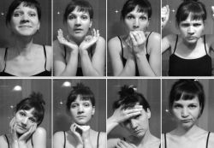
Emocionālo toņu skala
Termins, kuru 1954. gadā ieviesa Rons Habards, lai noteiktu cilvēka precīzu emocionālo stāvokli.
To var uzskatīt par precīzu metodiku/instrumentu cilvēku saprašanai un cilvēka potenciālās aktivitātes novērtēšanai.

Slide 3
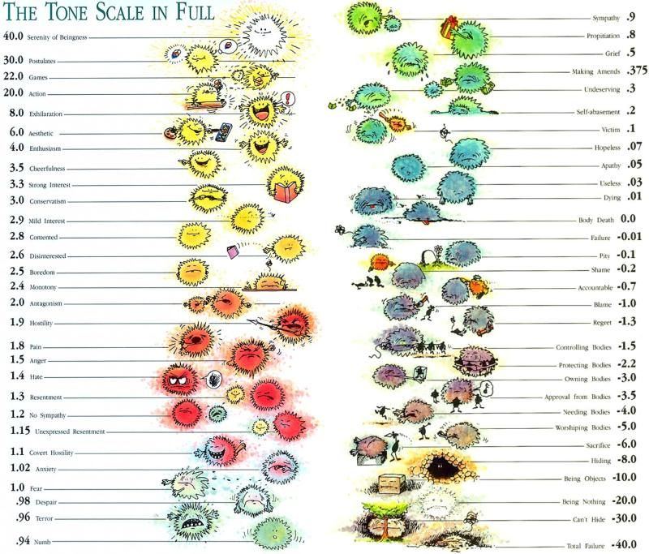

Slide 4
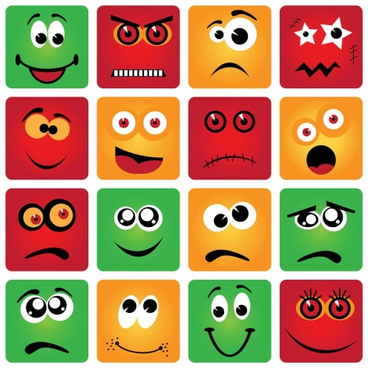
Skalā izmantotie emocionālie toņi
Garlaicība
Prieks
Nāve
Naids
Konservatīvisms
Liela interese
Paslēpts naidīgums
Bailes
Apmierinātība
Bēdas
Dusmas
Līdzjūtība
Entuziasms
Antagonisms
Apātija

Slide 5
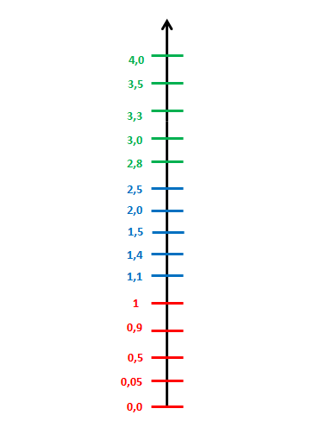
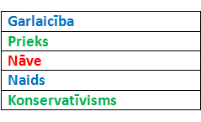
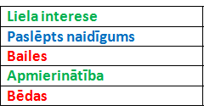
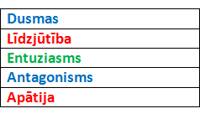
Patstāvīgs darbs

Slide 6
Emocionālo toņu skala - video
Kā šie toņi var ietekmēt cilvēku saskarsmi/attiecību veidošanos?
Ar kāda toņa cilvēku ir patīkamāk/vieglāk sadarboties, kontaktēties?
Vai augstāko emocionālo toņu cilvēki spēj ietekmēt zemāk esošo emocionālo toņu cilvēku rīcību? Kāda toņa cilvēku ir vieglāk pakļaut savām vajadzībām?
Kādu toņu cilvēki ir pakļauti emocionālai un fiziskai vardarbībai?
Kādu toņu cilvēkiem ir vairāk panākumu/kādu toņu cilvēki ir veiksmīgāki?

Slide 7
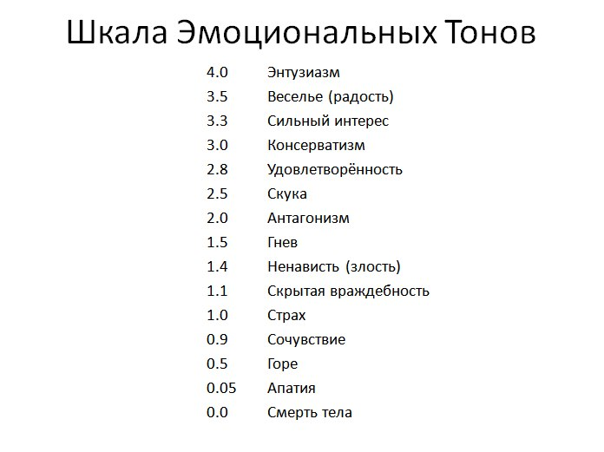
Emocionālo toņu skala

Slide 8
Refleksija
Vai pirms stundas Tev bija izpratne par katru emocionālo toni?
Vai vienkārši bija izkārtot emocionālos toņus uz skalas?
Vai Tu piekrīti tam viedoklim, kas tika pausts video, ka augstāko emocionālo toņu cilvēki spēj sasniegt vairāk, ar viņiem ir vieglāk sadarboties un patīkamāk kontaktēties?
Vai Tev patika šī stunda/šīs stundas tēma?
Kādus secinājumus Tu izdarīji pēc video noskatīšanās un mūsu diskusijas?

Slide 9
Paldies par darbu!
Lai jums veicas!

